Slide 1
PRESENTAZIONE DEL PROGETTO
Reti dei passaggi
delle semifinaliste del Mondiale 2022
Una rete per squadra · Tre domande · Un finding preliminare
Corso · Analisi e Visualizzazione delle Reti Complesse
Docente · Prof. Rossano Schifanella · Università di Torino

Slide 2
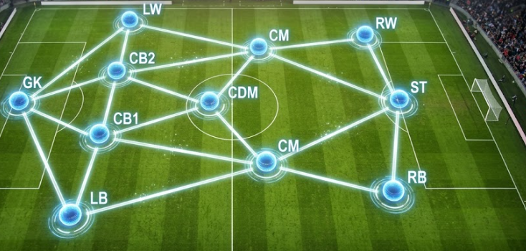
1
Perché il calcio si presta alla scienza delle reti
ogni passaggio è un arco diretto, pesato, datato e geolocalizzato
L'idea in due frasi.
Un passaggio definisce una relazione fra due giocatori.
Aggregando tutti i passaggi di una squadra in un torneo
otteniamo una rete diretta pesata ad alta densità.
Cosa ci permette di studiare:
chi è il giocatore strutturalmente centrale (NS06)
se le comunità algoritmiche recuperano i reparti tattici (NS13)
quanto è robusta la squadra alla perdita del giocatore chiave (NS07)
Reti dei passaggi · Mondiale 2022 · Presentazione
2 / 11

Slide 3
2
Il dataset: StatsBomb Open Data
evento per evento, 120 × 80 m, tutta la coppa del 2022
Cosa contiene.
Un file JSON per partita, una lista cronologica di
ogni evento on-the-ball: passaggio, tiro, contrasto,
intercetto, recupero…
Ogni passaggio porta con sé:
chi passa, chi riceve
coordinate (x, y) di partenza e arrivo
lunghezza in metri, angolo, altezza
esito (completato / intercettato / fuori)
64
~250k
PARTITE
EVENTI
del torneo intero
su tutto il Mondiale
57k
~830
PASSAGGI COMPLETI
GIOCATORI
il nostro substrato
tutti annotati per ruolo
Fonte: github.com/statsbomb/open-data · licenza Open · competition_id = 43, season_id = 106
Reti dei passaggi · Mondiale 2022 · Presentazione
3 / 11

Slide 4
3
L'unità di analisi: le quattro semifinaliste
una rete aggregata per squadra-torneo, 20–23 nodi, 281–314 archi
Perché solo quattro squadre?
Tutte e quattro arrivate in fondo, ma con quattro stili tattici riconoscibili e diversi.
Quattro è abbastanza per fare confronto, poco per dover sacrificare la profondità di lettura.
Argentina
Francia
Croazia
Marocco
20
23
20
23
giocatori
giocatori
giocatori
giocatori
286 archi
3,813 passaggi
314 archi
3,225 passaggi
281 archi
3,796 passaggi
289 archi
2,271 passaggi
Reti dei passaggi · Mondiale 2022 · Presentazione
4 / 11

Slide 5
4
Tre domande, una storia
ogni domanda attacca un blocco specifico del programma
RQ1
RQ2
RQ3
Lezione NS06
Lezioni NS13–15
Lezioni NS07–08
Chi è il pivot strutturale?
Le comunità ≈ i reparti?
Quanto fragile è ogni squadra?
Cinque metriche di centralità per ogni squadra. Cerchiamo le tre figure ricorrenti: il Terminale, il Broker, il Metronomo.
Louvain, Leiden, Infomap contro la ground truth tattica (GK/DEF/MID/ATT). NMI, AMI, F1.
Rimozione mirata del pivot vs rimozioni casuali. Δ lunghezza cammini, Δ efficienza. Z-score.
Reti dei passaggi · Mondiale 2022 · Presentazione
5 / 11

Slide 6
5
RQ1 · Chi tiene la rete?
cinque centralità, tre figure tattiche ricorrenti
TERMINALE
Quello che ci aspettiamo di trovare
alto in-degree e PageRank, ma betweenness modesta
 | Broker | Terminale
Argentina | Otamendi | De Paul
Francia | Tchouaméni | Mbappé / Rabiot
Croazia | Modrić | Brozović
Marocco | Amrabat | Ziyech
il punto di arrivo della circolazione
BROKER
altissima betweenness, degree moderato
ponte fra difesa e attacco
METRONOMO
Cinque misure spesso non concordano. Le discordanze sono il dato interessante.
alta eigenvector e out-degree
distribuisce senza essere il fulcro
Reti dei passaggi · Mondiale 2022 · Presentazione
6 / 11

Slide 7
6
RQ2 · Le comunità riproducono i reparti?
ground truth: GK / DEF / MID / ATT — algoritmi: Louvain, Infomap
L'esperimento.
Tre algoritmi di community detection sulle quattro reti,
20 seed ciascuno (per la stabilità), confronto contro
i reparti tattici reali con NMI, AMI, F1.
L'ipotesi prudente.
Su reti dense come queste, gli algoritmi modularity-based
potrebbero NON recuperare le linee tattiche.
PIANO B
Se le linee tattiche non vengono recuperate,
chiediamo all'algoritmo cosa sta vedendo davvero
Tre ground truth alternative:
lato del campo (sinistra / centro / destra)
titolare vs sostituto (>270 minuti)
combinazione lato × reparto
Una previsione "sbagliata" che porta a una scoperta è il finding migliore.
Reti dei passaggi · Mondiale 2022 · Presentazione
7 / 11

Slide 8
7
RQ3 · Quanto crolla la rete se le togliamo il pivot?
esperimento Albert–Jeong–Barabási in miniatura
Per ogni squadra:
rimozione MIRATA del giocatore top-1 per betweenness
rimozione CASUALE di un giocatore di movimento × 200
misuriamo Δ lunghezza media cammini, Δ efficienza
z-score della rimozione mirata sulla distribuzione casuale
Una estensione naturale:
rimozione cumulativa di top-1, top-2, top-3 (con ricalcolo)
Schema dell'esperimento
Reti dei passaggi · Mondiale 2022 · Presentazione
8 / 11

Slide 9
8
Strategia di Visualizzazione
Hero Figures Statiche (RQ1): Mappe spaziali su grid 2x2. I nodi sono posizionati sulle coordinate medie reali (x,y) sul campo. La grandezza del nodo evidenzia la sua Betweenness.
Matrici e Heatmaps (RQ2): Heatmap per visualizzare le divergenze di centralità e matrici di confusione per confrontare gli algoritmi con la Ground Truth tattica.
Curve di Robustezza (RQ3): Istogrammi delle 200 rimozioni casuali con evidenziata la caduta d'efficienza del pivot.
Idea generale
Reti dei passaggi · Mondiale 2022 · Presentazione
10 / 11

Slide 10
Grazie per l’attenzione
Siamo aperti a domande e suggerimenti sulla metodologia proposta.

